Slide 1
¯^vMZ
KvwbR dv‡Zgv Mvj©m& ¯‹zj GÛ K‡jR

Slide 2
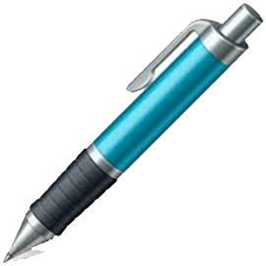
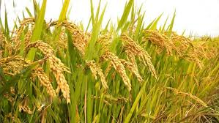
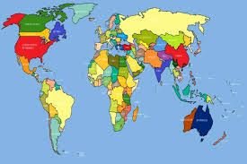
পরিচিতি
শিক্ষক পরিচিতি
পাঠ পরিচিতি
ভূগোল
দ্বিতীয় পত্র
একাদশ- দ্বাদশ শ্রেণি
ভূগোল প্রথম পত্র
একাদশ-দ্বাদশ শ্রেণি
দ্বিতীয় অধ্যায়
ভূগোল
আরুমা দিপালী
প্রভাষক, (ভূগোল)
কানিজ ফাতেমা গার্লস স্কুল এন্ড কলেজ, মানিকগঞ্জ।
dipalyaruma@gmail.com
01712693707
এম.এস.সি.এবং বি.এস.সি
ভূগোল ও পরিবেশবিদ্যা
রাজশাহী বিশ্ববিদ্যালয়।

Slide 3
আজকের আলোচনার বিষয়
বিশ্বব্যাপী ধানের
উৎপাদন ও বণ্টন

Slide 4
1) বিশ্বের প্রধান ধান উৎপাদনকারী দেশ কোনটি তা বলতে পারবে;
2) কোন অঞ্চলকে পৃথিবীর ধানের আধার বলা হয় তা বলতে পারবে;
3) মানচিত্রে ধানের বিশ্বব্যাপী উৎপাদন ও বণ্টন দেখাতে পারবে;
4) বিশ্বব্যাপী ধানের উৎপাদন ও বণ্টন বর্ণনা করতে পারবে;
5) ধানের অর্থনৈতিক গুরুত্ব বর্ণনা করতে পারবে।

Slide 5
ধান চাষের অনুকূল ভৌগোলিক উপাদানঃ
ক। প্রাকৃতিক উপাদানঃ
ভূপ্রকৃতি, জলবায়ু, মৃত্তিকা, পানি
খ। অর্থনৈতিক উপাদানঃ
মুলধন, শ্রমিক, পরিবহন, বাজার
গ। সাংস্কৃতিক উপাদান

Slide 6
বিশ্বব্যাপী ধানের উৎপাদন ও বণ্টন –২০১৮ (লক্ষ মেঃ টন হিসাবে )
ক্রমিক | দেশ | উৎপাদন
১ | চীন | ২১৪১
২ | ভারত | ১৭২৬
৩ | ইন্দোনেশিয়া | ৮৩০
৪ | বাংলাদেশ | ৫৬৪
৫ | ভিয়েতনাম | ৪৪০
৬ | থাইল্যান্ড | ৩২১
৭ | মিয়ানমার | ২৫৪
৮ | ফিলিপাইন | ১৯০
৯ | ব্রাজিল | ১১৭
১০ | পাকিস্তান | ১০৮
উৎসঃ FAOSTAT. FEBRUARY, 2020

Slide 7
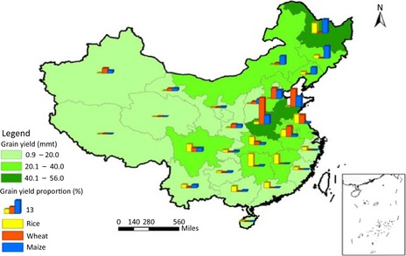
নিম্নে এদের বিস্তারিত বর্ণনা প্রদান করা হলোঃ
চীনঃ ধান উৎপাদনে চীন বিশ্বের প্রথম স্থান অধিকারী দেশ। যা ২০১৮ সালে ২১৪১ লক্ষ মেঃ টন ধান উৎপাদন করে।
এদেশের হোয়াংহো নদীর অববাহিকা, ইয়াংসিকিয়াং নদীর অববাহিকা, ও সেচুয়ান অববাহিকা অঞ্চলে এবং হুনান প্রদেশে প্রচুর ধান জন্মে। হুনান প্রদেশে অধিকাংশ ধান উৎপাদন হয় বলে একে পৃথিবীর ‘ধানের আধার’ বলা হয় ।

Slide 8
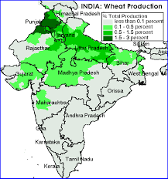
ভারতঃ ইহা বিশ্বের ২য় বৃহত্তম ধান উৎপাদনকারী দেশ। যা ২০১৮ সালে ১৭২৬ লক্ষ মেঃ টন ধান উৎপাদন করে। ভারতের আসাম, মাদ্রাজ, বিহার, উড়িষ্যা, উত্তর প্রদেশ, , পশ্চিমবঙ্গ, মধ্যপ্রদেশ, ত্রিপুরা, অন্ধ্রপ্রদেশ, কর্ণাটক প্রভৃতি অঞ্চলে ধান উৎপাদন হয়ে থাকে।

Slide 9
একক কাজ
কোন অঞ্চলকে পৃথিবীর ‘ধানের আধার’ বলা হয়?

Slide 10
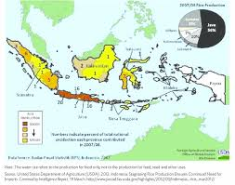
ইন্দোনেশিয়াঃ
ইহা বিশ্বের ৩য় বৃহত্তম ধান উৎপাদনকারী দেশ। যা ২০১৮ সালে ৮৩০ লক্ষ মেঃ টন ধান উৎপাদন করে। এ দেশের জাভা অঞ্চলে ধান উৎপাদনে প্রসিদ্ধ।

Slide 11
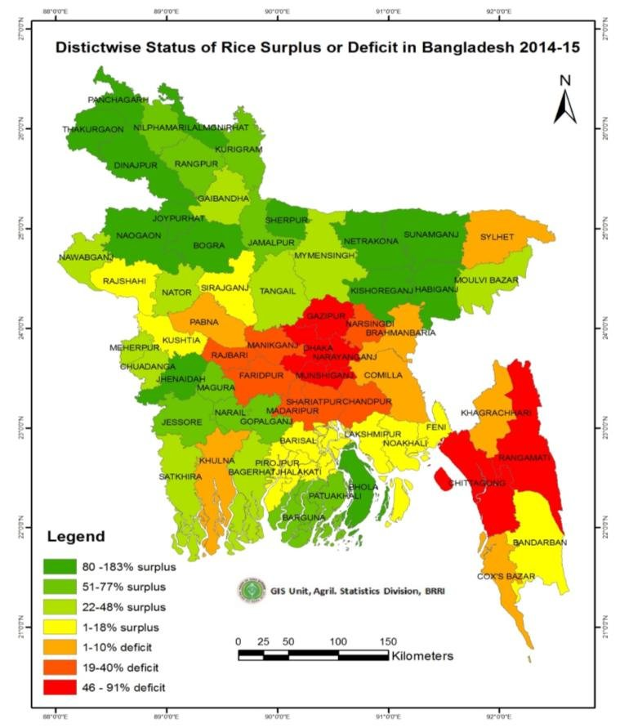
বাংলাদেশ
এ দেশ বিশ্বের ৪র্থ বৃহত্তম ধান উৎপাদনকারী দেশ। যা ২০১৮ সালে ৫৬৪ লক্ষ মেঃ টন ধান উৎপাদন করে। এ দেশের গঙ্গা- ব্রহ্মপুত্র অববাহিকা অঞ্চল ও সমুদ্র উপকূলীয় অঞ্চলের জেলা সমূহে সর্বাধিক ধান উৎপন্ন হয়।

Slide 12
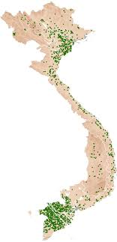
ভিয়েতনাম
এ দেশ বিশ্বের ৫ম বৃহত্তম ধান উৎপাদনকারী দেশ। যা ২০১৮ সালে ৪৪০ লক্ষ মেঃ টন ধান উৎপাদন করে। দেশটির মেকোং নদীর বদ্বীপ অঞ্চল ও উত্তর ভিয়েতনামের লোহিত অববাহিকায় প্রচুর ধান জন্মে।

Slide 13
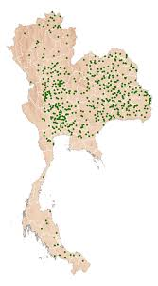
থাইল্যান্ড
ধান উৎপাদনে থাইল্যান্ড
বিশ্বের ষষ্ঠ স্থান অধিকারী দেশ। যা ২০১৮ সালে ৩২১ লক্ষ মেঃ টন ধান উৎপাদন করে। থাইল্যান্ডের সর্বত্রই ধানের চাষ হয়। তবে মেনাব নদীর অববাহিকায় ও বদ্বীপ অঞ্চলেই বেশী ধান জন্মে।

Slide 14
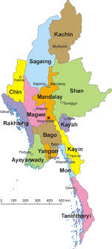
মিয়ানমার
ধান উৎপাদনে মিয়ানমার
বিশ্বের ৭ম স্থান অধিকারী দেশ। যা ২০১৮ সালে ২৫৪ লক্ষ মেঃ টন ধান উৎপাদন করে। ইরাবতী নদীর ভূমি এ দেশের ধান উৎপাদনের প্রধান অঞ্চল।

Slide 15
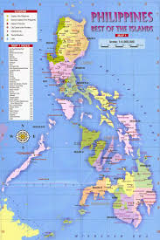
ফিলিপাইন
ধান উৎপাদনে ফিলিপাইন
বিশ্বের ৮ম স্থান অধিকারী দেশ। যা ২০১৮ সালে ১৯০ লক্ষ মেঃ টন ধান উৎপাদন করে। সুজন দ্বীপের সমভূমি ও সোপান ভূমি এ দেশের ধান উৎপাদনে প্রসিদ্ধ অঞ্চল।

Slide 16
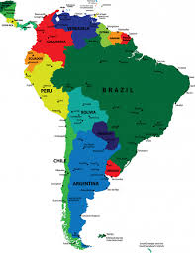
ব্রাজিল
ধান উৎপাদনে ব্রাজিল বিশ্বের ৮ম স্থান অধিকারী দেশ। যা ২০১৮ সালে ১১৭ লক্ষ মেঃ টন ধান উৎপাদন করে । এ দেশের আমাজান নদীর উপত্যকা ও আটলান্টিক উপকূলে প্রচুর ধান জন্মে।

Slide 17
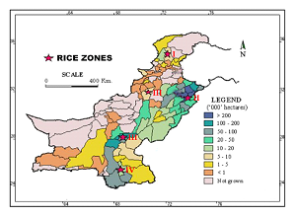
পাকিস্তান
ধান উৎপাদনে পাকিস্তান
বিশ্বের ১০ম স্থান অধিকারী দেশ। যা ২০১৮ সালে ১০৮ লক্ষ মেঃ টন ধান উৎপাদন করে। দেশটির নিম্ন সিন্ধু অববাহিকায় ও পাঞ্জাব সমভূমি, পেশোয়ার উপত্যকা , পশ্চিম কাশ্মীর প্রভৃতি অঞ্চলে প্রচুর ধান জন্মে।

Slide 18
ধানের অর্থনৈতিক গুরুত্ব
মানুষের প্রধান খাদ্যদ্রব্যের মধ্যে ধান প্রধান। আন্তর্জাতিক বানিজ্যের ক্ষেত্রে ধান সবচেয়ে গুরুত্বপূর্ণ। ভারত, থাইল্যান্ড, ভিয়েতনাম, পাকিস্তান, যুক্তরাষ্ট্র, চীন, ইটালি, ব্রাজিল, উরুগুয়ে প্রভৃতি দেশ ধান রপ্তানিকারক দেশ।
চীন, ইরান, সৌদি আরব, ইন্দোনেশিয়া, যুক্তরাষ্ট্র, বেনিন ফিলিপাইন, আইভরিকোস্ট, সংযুক্ত আরব আমিরাত, ইরাক প্রভৃতি ধান আমদানিকারক দেশ।
এছাড়াও ধানের খড় কাগজ উৎপাদনের জন্য কাঁচামাল হিসাবে ব্যবহার করা হয় । ধানের খড় পশু খাদ্য হিসাবে ব্যবহৃত হয়। সুতরাং এসব দৃষ্টিকোণ থেকে ধানের গুরুত্ব অপরিসীম।

Slide 19
মূল্যায়ন
1) বিশ্বের প্রধান ধান উৎপাদনকারী দেশ কোনটি? চীন
2) কোন অঞ্চলকে পৃথিবীর ধানের আধার বলা হয়? হুনান
৩) চীনের ধান উৎপাদন ও বণ্টন বর্ণনা কর।
৪) বাংলাদেশের ধান উৎপাদনকারী অঞ্চলগুলোর নাম বল।

Slide 20
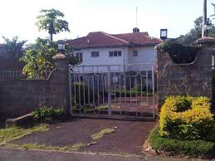
বাড়ির কাজ
বিশ্বের প্রধান তিনটি দেশের ধানের উৎপাদন ও বণ্টন মানচিত্রে দেখাবে।

Slide 21
ধ
ন্য
বা
দ
আরুমা দিপালী,প্রভাষক(ভূগোল), কানিজ ফাতেমা গার্লস স্কুল এন্ড কলেজ, মানিকগঞ্জ। dipalyaruma@gmail.com এম.এস.সি.এবং বি.এস.সি, ভূগোল ও পরিবেশবিদ্যা, রাজশাহী বিশ্ববিদ্যালয়।

